Slide 1
Одредување непознат број при одземање
наставник:Венета Јоновска

Slide 2
Одредувањето непознат број при одземањето ќе го проследиме со неколку примери.

Slide 3
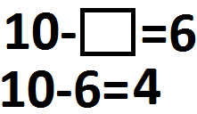
ПРИМЕР 1
|||
|||
|||
|||
|||
|||
10-4=6

Slide 4
ПРИМЕР 2
*само во овај случај имаме собирање
што значи
5+2=7
те. 7-5=2

Slide 5
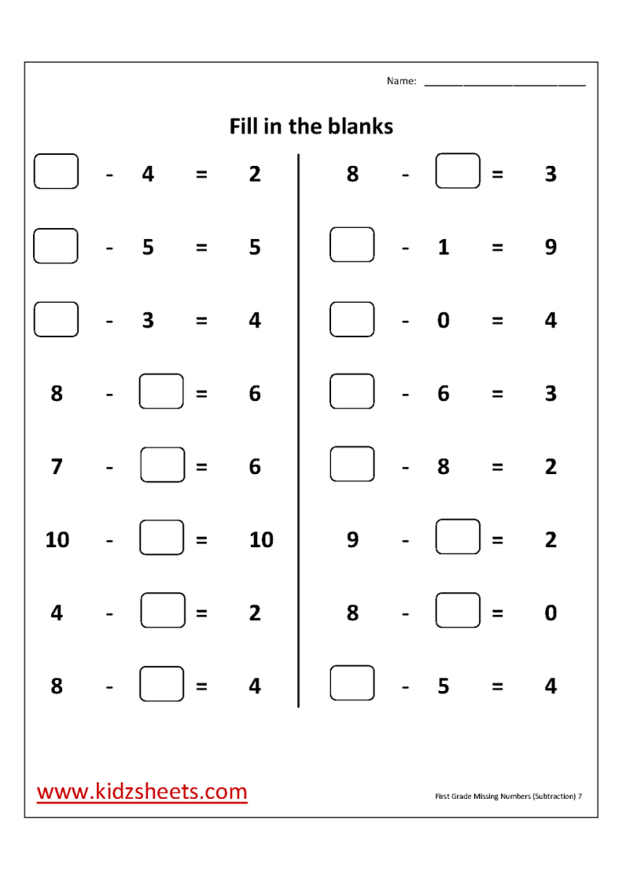
Домашна работа

